Slide 1
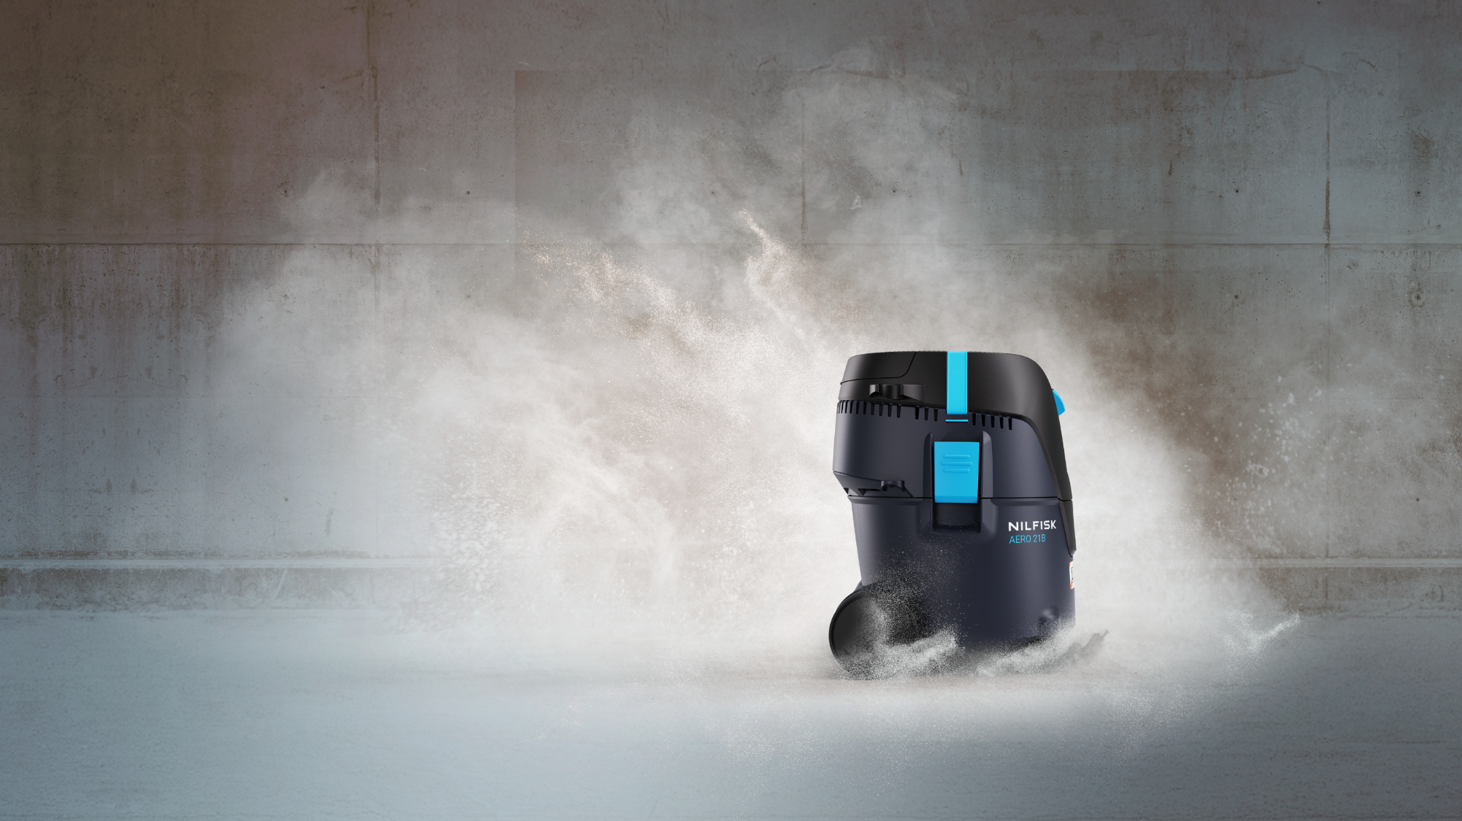
Παρουσίαση της νέας σειράς AERO Battery Nilfisk AERO battery

Slide 2
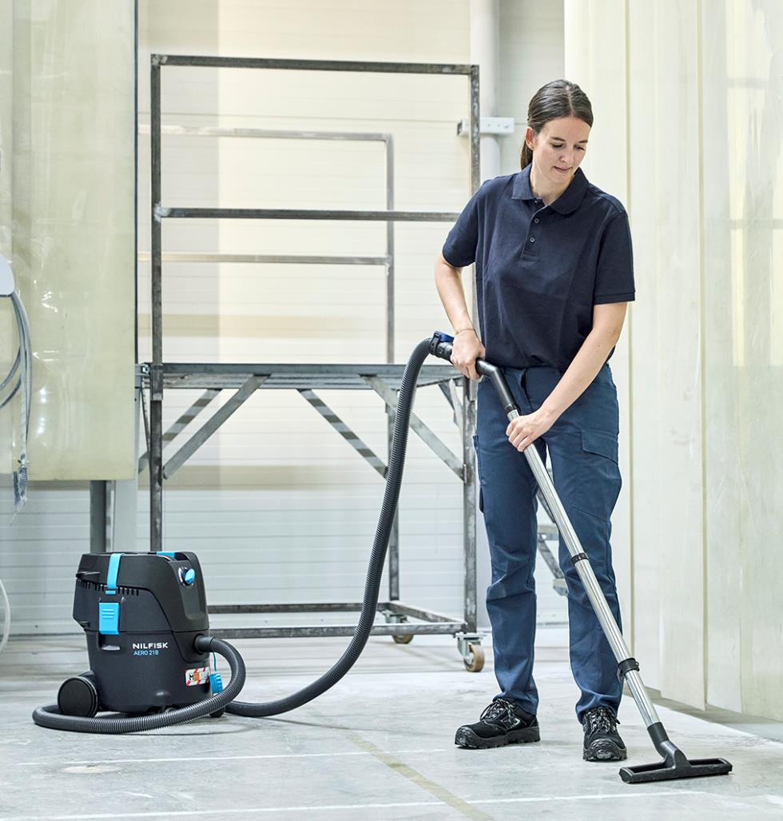
Ατζέντα
1
Υπόβαθρο και VP
2
Τομέας στόχος
3
Νέα απορροφητική σκούπα με μπαταρία
4
Κυριότερα σημεία πώλησης
5
Μπαταρία

Slide 3
Ατζέντα
1
Υπόβαθρο και VP
2
Τομέας στόχος
3
Νέα απορροφητική σκούπα με μπαταρία
4
Κυριότερα σημεία πώλησης
5
Μπαταρία

Slide 4
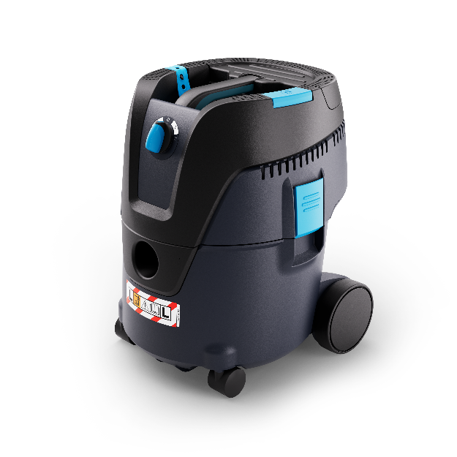
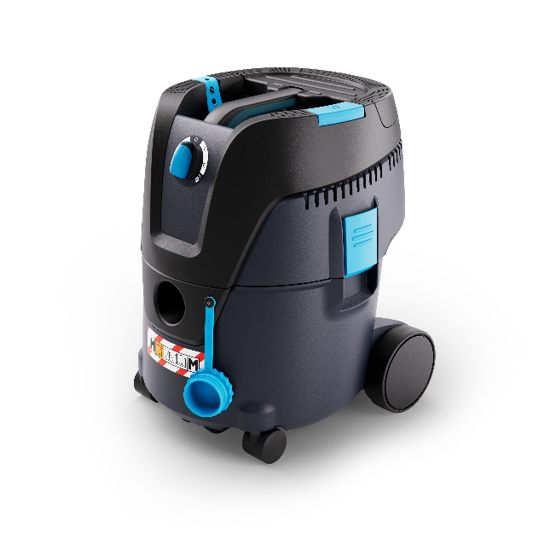
1 | Υπόβαθρο – AERO battery
Το πρώτο πλήρως ολοκληρωμένο LightIvac
Η σειρά AERO battery συμπληρώνει τώρα το χαρτοφυλάκιο Nilfisk LightIVac με εκδόσεις που λειτουργούν με μπαταρία, χωρίς καλώδια. Πέραν των διαφορετικών εκδόσεων ανά χώρα, η σειρά AERO battery διατίθεται ως SafetyVac στις εκδόσεις κατηγορίας L και M.
Σε σύγκριση με πολλές απορροφητικές σκούπες χωρίς καλώδιο που κυκλοφορούν σήμερα στην αγορά, η AERO battery είναι μια γνήσια LightIVac - σχεδιασμένη για σκληρά περιβάλλοντα εργασίας σε συνδυασμό με χρήση για υγρά και στερεά.
Η νέα μπαταρία που έχει αναπτυχθεί από τη Nilfisk (NBP60 και NBP100) είναι μοναδική και παίζει σημαντικό ρόλο εδώ. Αυτή η μπαταρία έχει αναπτυχθεί αποκλειστικά για τις απαιτήσεις του εξοπλισμού καθαρισμού και όχι για τα ηλεκτρικά εργαλεία των περισσότερων ανταγωνιστών μας.
AERO battery
Η νέα φόρμουλα για ελευθερία - υψηλή απόδοση χωρίς καλώδιο. Καθαρισμός με τη χρήση μπαταρίας, με κορυφαία ισχύ αναρρόφησης που εξασφαλίζει μέγιστη απόδοση για κάθε εργασία καθαρισμού, για υγρά και στερεά
Υψηλή απόδοση όσον αφορά τη ροή αέρα και τον χρόνο λειτουργίας
Μπαταρία με δυνατότητα ταχείας φόρτισης και εναλλαγής εν λειτουργία, για συνεχή χρήση
Η AERO battery θέτει νέα πρότυπα όταν πρόκειται για σκούπες LightIVac που λειτουργούν με μπαταρία.

Slide 5
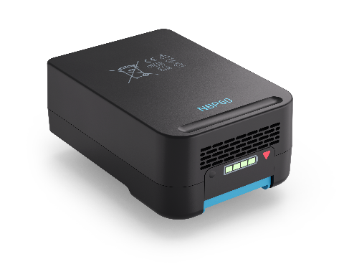

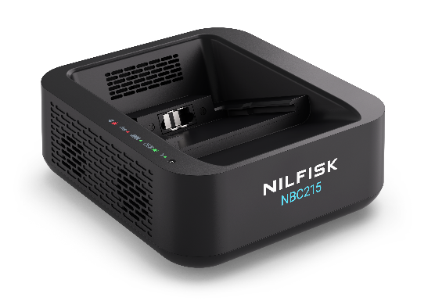
1 | Υπόβαθρο NBP - NBC215
Γενιά μπαταριών υψηλής απόδοσης
Η Nilfisk αποφάσισε να αναπτύξει τη δική της μπαταρία υψηλής απόδοσης, σχεδιασμένη αποκλειστικά για τον κλάδο του καθαρισμού και τις συγκεκριμένες απαιτήσεις του. Αυτή η απόφαση οδήγησε στη δημιουργία μιας γενιάς μπαταριών που εντυπωσιάζουν με την απόδοση, τη βιωσιμότητα και την αξιοπιστία τους. Αυτό διαφοροποιεί την NBP από τις περισσότερες μπαταρίες γενικής χρήσης που διατίθενται στην αγορά, οι οποίες χρησιμοποιούνται σε μια ευρεία γκάμα ηλεκτρικών συσκευών.
Η AERO battery παρέχεται με την έκδοση 6Ah NBP στον βασικό εξοπλισμό - μια έκδοση 10Ah διατίθεται προαιρετικά.
Η NBP θα μπορούσε να φορτιστεί με έναν φορτιστή που έχει επίσης αναπτυχθεί εσωτερικά. Αυτός ο NBC215 είναι ένας ενεργός και έξυπνος φορτιστής, επικοινωνεί κατά τη διάρκεια της διαδικασίας φόρτισης με το BMS (σύστημα διαχείρισης μπαταρίας) της μπαταρίας και μπορεί συνεπώς να αντιδράσει σε περίπτωση υπερθέρμανσης ή άλλων ασυνήθιστων συμβάντων κατά τη διάρκεια της διαδικασίας φόρτισης - είτε αυξάνοντας την απόδοση ψύξης είτε απενεργοποιώντας τη διαδικασία φόρτισης, εάν χρειάζεται.

Slide 6
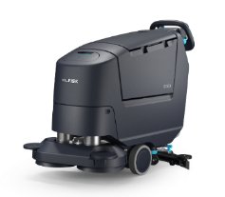
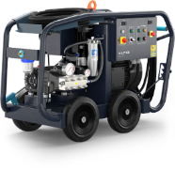
1 | Υπόβαθρο - επωνυμία και σχεδίαση
Στρατηγική χρωμάτων για επαγγελματικά προϊόντα νέας γενιάς
Χρώματα προϊόντων και αναλογίες
Κύριο χρώμα σώματος προϊόντος
Αυτό είναι το κύριο χρώμα προϊόντος που χρησιμοποιείται σε όλα τα κύρια μέρη.
Χρώμα για εργονομία / χαρακτηριστικά
Ένα χρώμα που τονίζει τις εργονομικές περιοχές (π.χ. λαβή) και τα ειδικά χαρακτηριστικά και USP του προϊόντος.
Χρώμα χειρισμού σημείων αφής
Διακόπτες, κουμπιά, καπάκια, λαβές. Κάθε μέρος με αυτό το χρώμα χρειάζεται για την αλληλεπίδραση, για τον αποτελεσματικό χειρισμό του μηχανήματος.
Νέα επαγγελματικά (PBLS)
Χρώμα για την ασφάλεια / το σέρβις
Τα μέρη με αυτό το χρώμα υποδεικνύουν στοιχεία ασφαλείας (π.χ. καλώδια φόρτισης, κουμπιά αναστροφής) και σημεία σέρβις.
Η νέα παλέτα επαγγελματικών CMF έχει ερευνηθεί, αναπτυχθεί και δοκιμαστεί εκτεταμένα - υποστηρίζει τη διαισθητική χρηστικότητα.

Slide 7

Πλατφόρμα μηνυμάτων καμπάνιας
Θέματα μηνυμάτων: | Ανθεκτική απόδοση | Καινοτομία με βάση τις ανάγκες των χρηστών | Ασυναγώνιστη ανθεκτικότητα και αντοχή
Δηλώσεις αξίας: | Χωρίς πρίζα, ξεκινάτε αμέσως. Σχεδιασμένη για απρόσκοπτη λειτουργία με μπαταρία, μια συσκευή που παρέχει ομαλή και αδιάλειπτη απόδοση. Η ισχυρή αναρρόφηση απομακρύνει γρήγορα σκόνη και υπολείμματα, υγρά ή στερεά. Επιπλέον, με την εύκολη συντήρηση και το Bluetooth για απομακρυσμένη υποστήριξη και αντιμετώπιση προβλημάτων, οι επιχειρήσεις παραμένουν ευέλικτες, μεγιστοποιώντας την παραγωγικότητα και ελαχιστοποιώντας τον χρόνο παραμονής εκτός λειτουργίας. | Πάντα εμπνευσμένοι αφουγκραζόμενοι τις ανάγκες των πελατών μας, έχουμε σχεδιάσει αυτό το μηχάνημα με ανθρώπινα χαρακτηριστικά που επιτρέπουν στους χειριστές να επιτυγχάνουν κορυφαία απόδοση. Ο ελαφρύς, εύχρηστος σχεδιασμός βελτιστοποιεί την παραγωγικότητα, ενώ η άριστη ροή αέρα και το φιλτράρισμα μειώνουν τους κινδύνους ασφάλειας. Επιπλέον, η λύση χωρίς καλώδιο, εξολοκλήρου τροφοδοτούμενη με μπαταρία, ενισχύει την ασφάλεια εξαλείφοντας τους κινδύνους παραπατήματος. | Η ποιότητα, η ανθεκτικότητα και ο χρόνος λειτουργίας είναι όλα όσα έχουν σημασία για την άριστη απόδοση σε κάθε εργασία, στη διάρκεια μιας ημέρας στην εργασία με γρήγορους ρυθμούς και στενά χρονοδιαγράμματα. Με την ανθεκτικότητα, την καλύτερη στην κατηγορία της μπαταρία και τον χρόνο λειτουργίας,αυτό το μηχάνημα δεν θα υποχωρήσει σε καμία εργασία. Ακόμη και υπό τις δυσκολότερες συνθήκες, αποδεικνύει συνεχώς την ισχύ και την αντοχή του.
Αποδεικτικά σημεία: | Υψηλή απόδοση χωρίς καλώδιο Καθαρισμός με τη χρήση μπαταρίας, με κορυφαία ισχύ αναρρόφησης που εξασφαλίζει μέγιστη απόδοση για κάθε εργασία καθαρισμού, για υγρά και στερεά Κορυφαία ισχύς αναρρόφησης Διασφαλίζει τη γρήγορη και αποτελεσματική απομάκρυνση σκόνης και ακαθαρσιών από τον αέρα και τις επιφάνειες για την αποφυγή συσσώρευσης Push clean Ο ημιαυτόματος μηχανισμός καθαρισμού φίλτρου διασφαλίζει μέγιστη παραγωγικότητα, διατηρεί τη βέλτιστη απόδοση και μειώνει τον χρόνο παραμονής εκτός λειτουργίας Υπηρεσία Bluetooth (μόνο κατηγορία M) Παρέχει απομακρυσμένο διαγνωστικό έλεγχο και υποστήριξη λειτουργίας, προσφέροντας αντιμετώπιση προβλημάτων σε πραγματικό χρόνο από το σέρβις της Nilfisk, ώστε να μειώνεται η ανάγκη κλήσεων επιτόπιου σέρβις και να διατηρείται η κορυφαία απόδοση Στοιχείο φίλτρου PET Εύκολη συντήρηση με ένα πλενόμενο φίλτρο μεγάλης διάρκειας ζωής που διασφαλίζει βέλτιστο φιλτράρισμα και απόδοση, ενώ μειώνει τη συχνότητα αντικατάστασης Νέα μπαταρία NBP υψηλής απόδοσης που έχει αναπτυχθεί από τη Nilfisk Η μεγάλης διάρκειας απόδοση μπαταρίας επιτρέπει αδιάλειπτη απόδοση και μειώνει τον περιβαλλοντιό αντίκτυπο Υψηλής απόδοσης τουρμπίνα για βέλτιστη ισχύ αναρρόφησης Η τουρμπίνα είναι αποδεδειγμένα εξαιρετικά αποδοτική και φιλική προς το περιβάλλον. Ο σχεδιασμός της μειώνει την κατανάλωση ενέργειας και το λειτουργικό κόστος | Ελαφρύ, αλλά ανθεκτικό Με βάρος μικρότερο από 10 kg, αυτό το μηχάνημα είναι εύκολο στον χειρισμό από οποιονδήποτε, ενώ ταυτόχρονα παραμένει αρκετά ανθεκτικό για να ανταπεξέρχεται σε απαιτητικά περιβάλλοντα, προσφέροντας μια άνετη, εύκολη εμπειρία καθαρισμού για χρήστες όλων των επιπέδων δεξιοτήτων Χαμηλός θόρυβος λειτουργίας για καθαρισμό κατά τη διάρκεια της ημέρας Παρά την εξαιρετικά αποδοτική τουρμπίνα, ο θόρυβος λειτουργίας είναι χαμηλός, γεγονός που βελτιώνει την άνεση του χρήστη και επιτρέπει τον καθαρισμό σε περιβάλλοντα όπου ο θόρυβος μπορεί να αποτελεί πρόβλημα Τηλεχειριστήριο AutoSense (μόνο για την κατηγορία M) Οι διαισθητικές και απομακρυσμένου ελέγχου επιλογές βελτιώνουν την εμπειρία χρήστη, παρέχοντας ευκολία χειρισμού και παρακολούθηση σε πραγματικό χρόνο για μεγαλύτερη ασφάλεια και αποτελεσματικότητα Με πιστοποίηση για το υψηλότερο επίπεδο ασφάλειας Κατηγορία M εγκεκριμένη για τα υψηλότερα πρότυπα ασφάλειας για επικίνδυνη σκόνη, με ελαχιστοποίηση της έκθεσης σε επιβλαβή σκόνη, αλλεργιογόνα και υπολείμματα, που διασφαλίζει καθαρότερο αέρα και ασφαλέστερες συνθήκες εργασίας Βέλτιστη ροή αέρα Μια ροή αέρα 3600 l/min διασφαλίζει ότι το σύστημα φιλτραρίσματος διατηρεί σταθερή αναρρόφηση, αποτρέποντας παράλληλα την εξάπλωση της σκόνης σε άλλες περιοχές. Αυτό συμβάλλει στη διατήρηση ενός ασφαλέστερου και καθαρότερου περιβάλλοντος, μειώνοντας τους κινδύνους για την υγεία και βελτιώνοντας την αποδοτικότητα της εργασίας Χωρίς καλώδιο, εξολοκλήρου με μπαταρία Ο σχεδιασμός χωρίς καλώδιο μειώνει τους κινδύνους παραπατήματος που οδηγούν σε ατυχήματα, τραυματισμούς και χρόνο παραμονής εκτός λειτουργίας, με επίπτωση στην παραγωγικότητα και την ασφάλεια | 500+ κύκλοι φόρτισης, ό,τι καλύτερο στην αγορά Η ισχυρή, μεγάλης διάρκειας ζωής και κορυφαία στην κατηγορία της μπαταρία NBP υποστηρίζει πολύωρη εργασία, λιγότερες διακοπές και μεγαλύτερη διάρκεια ζωής. Επίσης, διασφαλίζει σταθερή απόδοση, ελαχιστοποιώντας τον χρόνο παραμονής εκτός λειτουργίας, με ελάχιστο χρόνο επαναφόρτισης Κορυφαίος χρόνος λειτουργίας με μπαταρία Με κορυφαίο χρόνο λειτουργίας 25 λεπτών με 6Ah, αυτό το μηχάνημα επιτρέπει τη βελτιστοποιημένη απόδοση σε απαιτητικά περιβάλλοντα, αυξημένη παραγωγικότητα και παρατεταμένες ώρες λειτουργίας. Έως 65 λεπτά συνεχούς λειτουργίας με 10Ah Ecomode Μια κορυφαία τουρμπίνα Κατασκευασμένη για να αντέχει στη συχνή χρήση, η τουρμπίνα διασφαλίζει μεγάλη διάρκεια ζωής, ελάχιστη συντήρηση και μακροπρόθεσμη αξιοπιστία χάρη στην εξαιρετική ανθεκτικότητα και αντοχή της σε απαιτητικά περιβάλλοντα Για μεγάλη διάρκεια ζωής με στιβαρό πλαίσιο υψηλής ποιότητας Ο ανθεκτικός σχεδιασμός αντέχει σε βαριά χρήση και σκληρές συνθήκες, διασφαλίζοντας μακροχρόνια απόδοση Δοκιμασμένη για σκληρό χειρισμό Δοκιμασμένη επανειλημμένα στις εγκαταστάσεις δοκιμών μας στο Hadsund για αντοχή, ακόμη και τα πλευρικά πλαίσια έδειξαν αξιοσημείωτη αντοχή στις πιο δύσκολες συνθήκες
Πρόταση αξίας:
Μια νέα φόρμουλα για ελευθερία
Η επιτυχία σας βρίσκεται στο επίκεντρο των λύσεών μας.
Η νέα σειρά απορροφητικών σκουπών με AERO battery είναι σχεδιασμένη για γρήγορο, αποτελεσματικό καθαρισμό - ιδανική για γρήγορες καθημερινές εργασίες σε οποιαδήποτε κατάσταση, με υγρά ή στερεά. Σχεδιασμένη για ανθεκτικότητα και ευκολία χρήσης, συμβάλλει στη μεγιστοποίηση της παραγωγικότητας και απελευθερώνει χρόνο για οτιδήποτε είναι πιο σημαντικό, με στόχο την ευημερία της ομάδας σας και την επιτυχία της επιχείρησής σας.

Slide 8
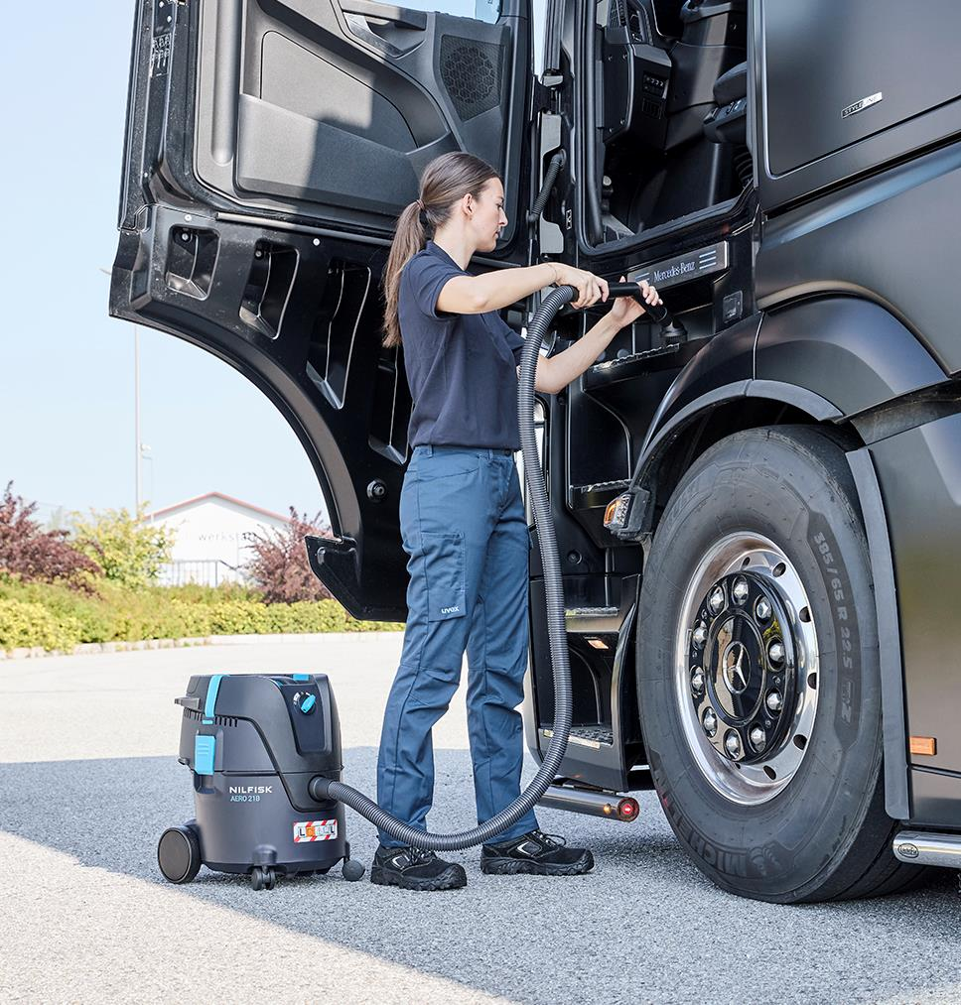
Ατζέντα
1
Υπόβαθρο και VP
2
Τομέας στόχος
3
Νέα απορροφητική σκούπα με μπαταρία
4
Κυριότερα σημεία πώλησης
5
Μπαταρία

Slide 9














2 | Τομείς πελατών
Κυρίως B&C | Καθαρισμός ξηρής σκόνης/υπολειμμάτων | Μαλακά-σκληρά δάπεδα | Συχνά μεγαλύτερες περιοχές/παρατεταμένα διαστήματα
Οικιακή χρήση
Κατοικίες
Καθαρισμός οχημάτων
Λιανικό εμπόριο
Χώροι εστίασης
Χώροι και διάδρομοι καταστημάτων
Αποθήκες και εφοδιαστική αλυσίδα
Αποβάθρες φόρτωσης και αποστολές
Χώρος διαλογής και τοποθέτησης
Χώρος δεματοποίησης και συσκευασίας
Τρόφιμα και ποτά
Μηχανήματα παραγωγής και χώροι μεταφοράς
Συσκευασίες
Δεξαμενές, σιλό και σωλήνες
DIY
Γκαράζ / Συνεργείο
Ανακαινίσεις
Εγκαταστάσεις υγειονομικής περίθαλψης
Διάδρομοι
Οικιακοί χώροι
Αίθουσες ασθενών και θεραπείας
Εργαστήρια και αίθουσες ελεγχόμενου περιβάλλοντος
Μεταποίηση
Καθαροί χώροι κατασκευής (ηλεκτρονικά)
Κατασκευή ηλεκτρονικών εξαρτημάτων
Χώρος συναρμολόγησης ηλεκτρονικών
Αυτοματοποιημένη κατασκευή
Γραμμή συναρμολόγησης
Χώρος συναρμολόγησης
Εργοστάσιο κοπής ξυλείας / κατασκευής επίπλων
Μηχανήματα παραγωγής
Χώρος παραγωγής
Εργοστάσιο τσιμέντου / παραγωγής δομικών υλικών
Μηχανήματα παραγωγής
Χώρος παραγωγής
Φαρμακοβιομηχανία
Εξοπλισμός παραγωγής
Χώρος παραγωγής
Αποθήκη τελικών προϊόντων
Γραφεία και δημόσιες υπηρεσίες
Χώροι υποδοχής / αναμονής
Αίθουσες συσκέψεων / συνεδριάσεων
Γραφεία και σταθμοί εργασίας
Κλάδος αυτοκινήτων
Εκθεσιακοί χώροι
Καθαρισμός οχημάτων
Χώροι καταστημάτων
Σίδηρος και μέταλλα
Χυτήρια / παραγωγή μηχανικών εξαρτημάτων / μεταλλικών μερών
Γενικός καθαρισμός
Εξοπλισμός παραγωγής: καθαρισμός
Κατασκευή πρόσθετων / εξαρτήματα αλουμινίου και τιτανίου / κοπή με λέιζερ / τρόχισμα
Εξοπλισμός παραγωγής
Βαφές / επιστρώσεις
Γενικός καθαρισμός
Άμυνα και επιβολή νόμου
Περιοχές κοπής
Προμήθειες πεδίου
Καθαρισμός αεροσκαφών
Οικοδομική και κατασκευές
Εργαλεία και εξοπλισμός
Απομάκρυνση, περιορισμός και απόρριψη σκόνης
Γενικός καθαρισμός / εργασίες σκαλωσιάς
Φιλοξενία
Λόμπι και δημόσιοι χώροι
Διάδρομοι
Αίθουσες δεξιώσεων και συνεδριάσεων
Οικιακοί χώροι

Slide 10
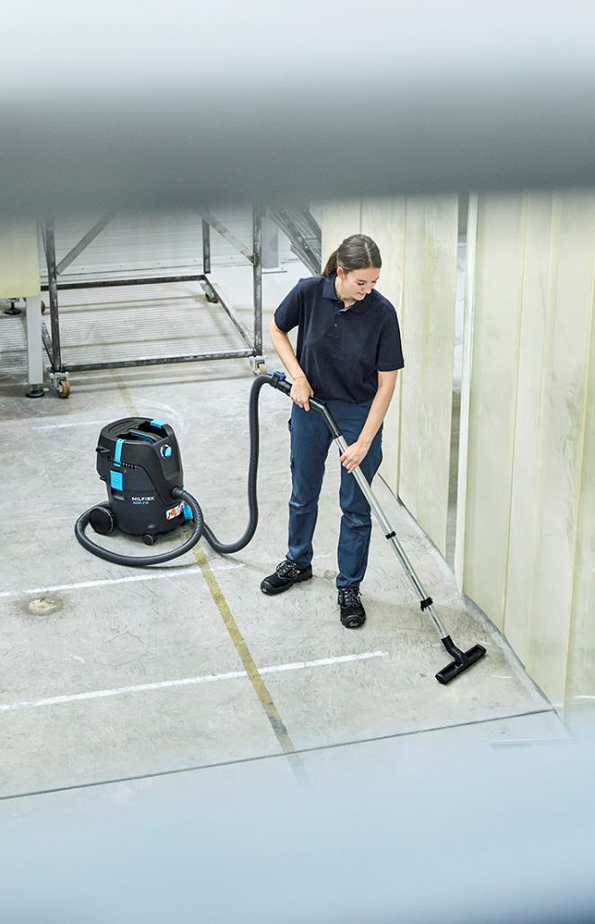
2 | Τομέας στόχου και βασικές εφαρμογές
Αναγνωρισμένοι βασικοί παράγοντες και επισημασμένες ανάγκες
Τομείς
ΟΙΚΟΔΟΜΙΚΗ ΚΑΙ ΚΑΤΑΣΚΕΥΕΣ
Ελαφριά βιομηχανία
Κλάδος αυτοκινήτων
Άμυνα
Γενικός καθαρισμός
Βασικές εφαρμογές
Ευέλικτος καθαρισμός σε όλους τους κλάδους Με βάση την αξιόπιστη πλατφόρμα AERO, ιδανική για εργασίες καθαρισμού σε βιομηχανικούς χώρους, αυτοκίνητα και κατασκευές.
Φορητή και ασύρματη λειτουργία Εξοπλισμένη με την πανίσχυρη μπαταρία NBP60 για χρήση υψηλής απόδοσης σε περιοχές χωρίς πρόσβαση σε ηλεκτρικό ρεύμα.
Έξυπνη λειτουργία με τηλεχειρισμό Το τηλεχειριστήριο AutoSense επιτρέπει την αποτελεσματική, φιλική προς τον χρήστη λειτουργία σε περίπλοκα ή επικίνδυνα περιβάλλοντα.
Ασφαλής χειρισμός επικίνδυνης σκόνης Με πιστοποίηση για σκόνη κατηγορίας L, M, υποστηρίζοντας εφαρμογές σε περιβάλλοντα με αυστηρούς κανονισμούς υγιεινής και ασφάλειας.
Αποτελεσματικός καθαρισμός φίλτρου για συνεχή χρήση Η τεχνολογία Push&Clean™ διασφαλίζει αδιάλειπτη απόδοση σε εργασίες με πολλή σκόνη.
Αθόρυβη και ισχυρή αναρρόφηση για ευαίσθητα περιβάλλοντα Η υψηλής απόδοσης τουρμπίνα με χαμηλά επίπεδα θορύβου είναι ιδανική για χρήση σε χώρους ευαίσθητους στον θόρυβο, όπως νοσοκομεία, σχολεία ή γραφεία.

Slide 11
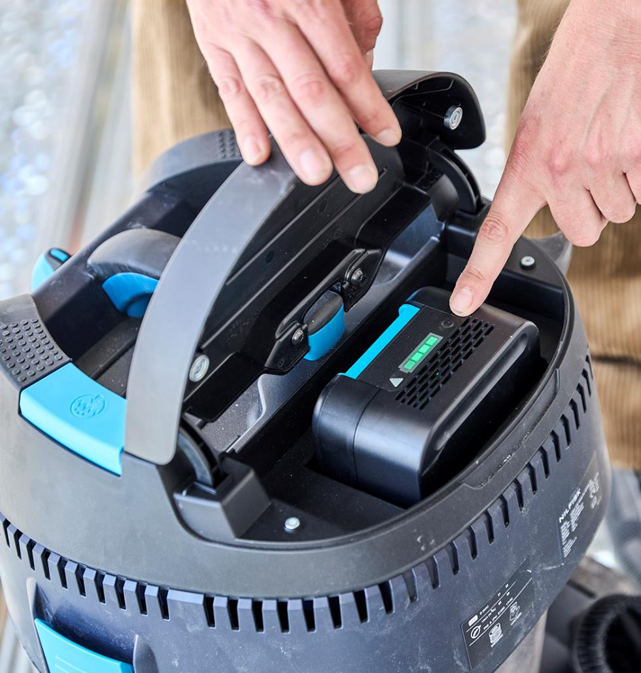
Ατζέντα
1
Υπόβαθρο και VP
2
Τομέας στόχος
3
Νέα απορροφητική σκούπα με μπαταρία
4
Κυριότερα σημεία πώλησης
5
Μπαταρία

Slide 12

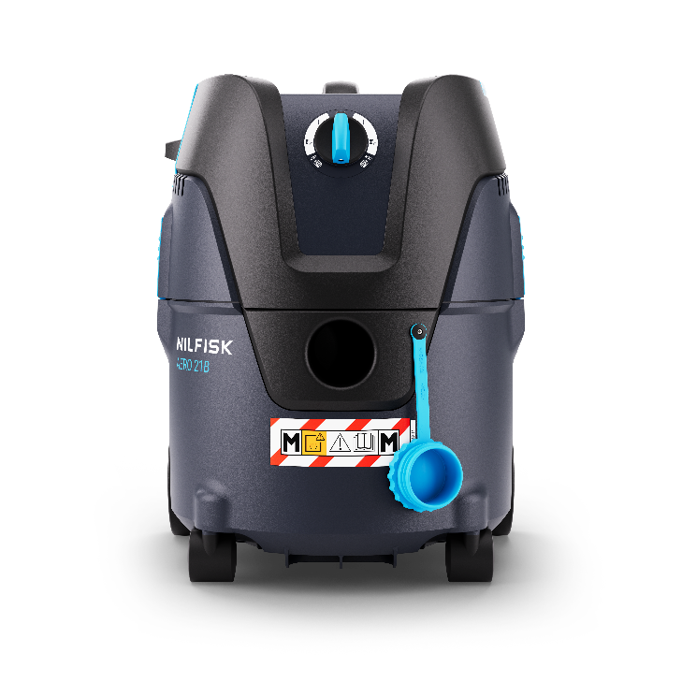
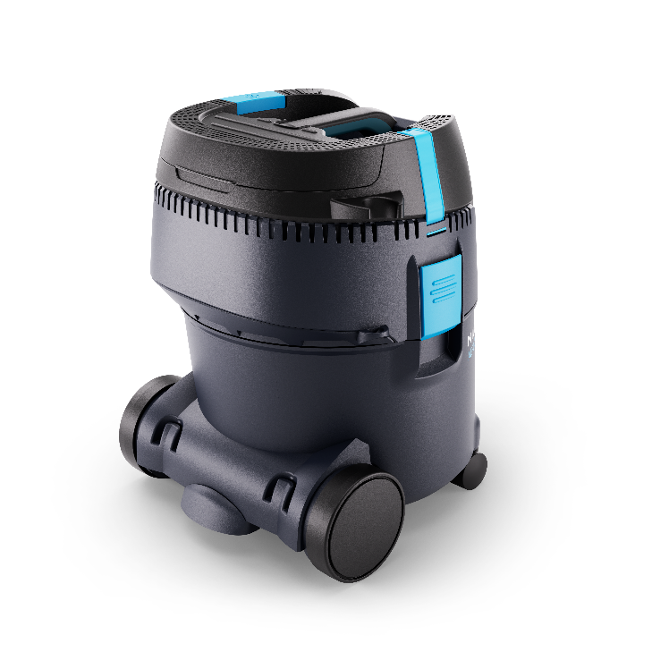
3 | Νέο AERO battery
Το πρώτο LightIVac που λειτουργεί εξολοκλήρου με μπαταρία

Slide 13
3 | Κύρια χαρακτηριστικά AERO battery
Μοναδικό LightIVac - κύρια USP
Αδιάλειπτος καθαρισμός υψηλής απόδοσης
Χωρίς πρίζα, ξεκινάτε αμέσως: Ο ασύρματος σχεδιασμός διασφαλίζει απρόσκοπτη λειτουργία
Κορυφαία ισχύς αναρρόφησης για μέγιστη απόδοση τόσο με υγρά όσο και με στερεά
Το σύστημα φίλτρου Push&Clean™ διατηρεί την κορυφαία απόδοση με ελάχιστο χρόνο παραμονής εκτός λειτουργίας
Ελαφριά, φιλική προς τον χρήστη και έξυπνη
Μόλις 8,3 kg για εύκολο χειρισμό και λειτουργία χωρίς κόπο
Χαμηλές εκπομπές θορύβου για καθαρισμό στη διάρκεια της ημέρας χωρίς ενοχλήσεις
Επιλογή τηλεχειριστηρίου Bluetooth (κατηγορία M, με AutoSense για βελτιωμένη ασφάλεια και αποτελεσματικότητα)
Ασυναγώνιστη ανθεκτικότητα και αντοχή
Κορυφαία μπαταρία στην κατηγορία της: 500+ κύκλοι φόρτισης με τον καλύτερο χρόνο λειτουργίας στον κλάδο
Η στιβαρή τουρμπίνα αντέχει σε βαριά χρήση με ελάχιστη συντήρηση
Αξιοπιστία αποδεδειγμένη μέσω αυστηρών δοκιμών στο πεδίο και στο εργαστήριο
Ένα πιο ασφαλές και πιο καθαρό περιβάλλον εργασίας
Με πιστοποίηση για τα υψηλότερα πρότυπα ασφάλειας έναντι επικίνδυνης σκόνης
Το αποδοτικό φίλτρο PET και ο σχεδιασμός ροής αέρα μειώνουν τα αερομεταφερόμενα σωματίδια
Η ασύρματη λειτουργία εξαλείφει τους κινδύνους παραπατήματος και βελτιώνει την κινητικότητα
530 mm
375 mm
392 mm

Slide 14
3 | Νέα απορροφητική σκούπα με μπαταρία
Τεχνικές προδιαγραφές της σειράς AERO battery
 |  |  | EU/UK
Τεχνικό χαρακτηριστικό | Περιγραφή | Σημείωση | AERO 21B-0L PC BP36V, έκδοση ΕΕ | AERO 21B-W0M PCBP 36V, έκδοση ΕΕ | AERO 21B-W0M PC BP36V, έκδοση ΗΒ
 |  |  | 107419700 | 107419701 | 107420743
Τάση/Συχνότητα | V/Hz |  | 36 | 36 | 36
Κατηγορία προστασίας / Προστασία IP |  |  | III / IPX4 | III / IPX4 | III / IPX4
Ονομαστική ισχύς | W |  | 500 | 500 | 500
Ροή αέρα (μέγιστη, μετρημένη στην τουρμπίνα) | l/s |  | 61 | 61 | 61
Ροή αέρα (μέγιστη, μετρημένη στην τουρμπίνα) | l/min |  | 3660 | 3660 | 3660
Ροή αέρα (μέγιστη, μετρημένη στην τουρμπίνα) | m³/h |  | 219 | 219 | 219
Ροή αέρα (μέγιστη, μετρημένη στην τουρμπίνα) | CFM |  | 129 | 129 | 129
Υποπίεση (μέγιστη) | kPa |  | 15,5 | 15,5 | 15,5
Υποπίεση (μέγιστη) | hPa |  | 155 | 155 | 155
Υποπίεση (μέγιστη) | σε H₂O |  | 62 | 62 | 62
Ισχύς αναρρόφησης | W |  | 160 | 160 | 160
Στάθμη ηχητικής πίεσης σ@m σε ονομαστική ισχύ (LpA) | dB(A) |  | 68 | 68 | 68
Στάθμη θορύβου λειτουργίας στα 3 m σε ονομαστική ισχύ (πίεση λειτουργίας) | dB(A) |  | 60 | 60 | 60
Χρόνος λειτουργίας έως NBP60 / NBP100 (λειτουργία Eco) | min |  | 25 (6Ah) 40 (10Ah) 65(10Ah Eco-Mode) | 25 (6Ah) 40 (10Ah) | 25 (6Ah) 40 (10Ah)
Χωρητικότητα | L |  | 20 | 20 | 20
Περιέκτης |  |  | πλαστικό | πλαστικό | πλαστικό
Μέγιστη επιτρεπόμενη θερμοκρασία λειτουργίας | °C |  | 40 | 40 | 40
Βάρος (μηχάνημα) | kg | Μηχάνημα μόνο | 7 | 7,1 | 7,1
Διαστάσεις (ΜxΠxΥ) | mm |  | 397 x 378 x 485 | 407 x 378 x 485 | 407 x 378 x 485
Σύστημα φιλτραρίσματος
Κατηγορία σκόνης |  |  | L | M | M
Σύστημα καθαρισμού φίλτρου |  |  | PushClean | PushClean | PushClean
Φυσίγγιο φίλτρου D185x140 PET κλάσης M |  |  | • | • | •
Επιφάνεια φίλτρου |  |  | 3000m² | 3000m² | 3000m²

Slide 15
3 | Νέα απορροφητική σκούπα με μπαταρία
Τεχνικές προδιαγραφές της σειράς AERO battery
 |  |  | EU/UK
Χαρακτηριστικά | Περιγραφή | Σημείωση | AERO 21B-0L PC BP36V, έκδοση ΕΕ | AERO 21B-W0M PCBP 36V, έκδοση ΕΕ | AERO 21B-W0M PC BP36V, έκδοση ΗΒ
 |  |  | 107419700 | 107419701 | 107420743
Τηλεχειριστήριο Bluetooth |  |  |  | • | •
AutoSense |  |  |  | • | •
Αυτόματη έναρξη-διακοπή για ηλεκτρικά εργαλεία |  |  |  | • | •
PushClean |  |  | • | • | •
Πλωτήρας ως έναυσμα στάθμης υγρού |  |  | • | • | •
Πώμα εισόδου εύκαμπτου σωλήνα |  |  |  | • | •
Λαβή ανύψωσης δοχείου |  |  | • | • | •
Λαστιχένιος ιμάντας για αποθήκευση καλωδίων |  |  | • | • | •
Στάθμευση σωλήνα 2 σημείων |  |  | • | • | •
Χωρίς καλώδιο |  |  | • | • | •
Αθόρυβη λειτουργία - ενισχυμένη λειτουργία |  | (Διπλή ταχύτητα) | •
Στάθμευση σωλήνα |  |  | • | • | •
Μπάρα τροχών |  |  | • | • | •
Σακούλες σκόνης |  |  | 1-P | 1-P | 1-P

Slide 16
3 | Νέα απορροφητική σκούπα με μπαταρία
Τεχνικές προδιαγραφές της σειράς AERO battery
 |  |  | EU/UK
Εξαρτήματα |  |  | AERO 21B-0L PC BP36V, έκδοση ΕΕ | AERO 21B-W0M PCBP 36V, έκδοση ΕΕ | AERO 21B-W0M PC BP36V, έκδοση ΗΒ
 |  |  | 107419700 | 107419701 | 107420743
Σωλήνες επέκτασης
Σωλήνας επέκτασης χαλύβδινος D35x505mm | 302000770 |  | • | • | •
Κιτ στηρίγματος σωλήνα Ø35 (άγκιστρο μαζί με βίδα) | 107407190 |  | • | • | •
Εύκαμπτοι σωλήνες αναρρόφησης
Εύκαμπτος σωλήνας αναρρόφησης υψηλού άκρου D32x3500 CPL γκρι | 302002364 |  |  | • | •
Εύκαμπτος σωλήνας αναρρόφησης D32x1800 CPL | 302002363 |  | •
Ακροφύσια δαπέδου
Ακροφύσιο δαπέδου D36 W/D | 107402331 |  | • | • | •
Λοιπά εξαρτήματα
Ακροφύσιο γενικής χρήσης D36x115 | 14295 |  | •
Βούρτσα αναρρόφησης D36 μαύρη | 302002509 |  | • | • | •
Προσαρμογέας εργαλείου με λαστιχένιο ακροφύσιο | 107410036 |  |  | • | •
Μπαταρία και φορτιστής
NBP60 36V Li – 6Ah κόμπακτ μπαταρία | 106479020 |  | • | • | •
NBP100 36V Li – 10Ah κόμπακτ μπαταρία | 106479021
Ταχυφορτιστής NBC215 36V – χωρίς καλώδιο | 106476050 |  | • | • | •
Καλώδιο φόρτισης ΕΕ | 107424752 | Μήκος 1 m | • | •
Καλώδιο φόρτισης ΗΒ | 107424753 | Μήκος 1 m |  |  | •
Καλώδιο φόρτισης AU | 107424754 | Μήκος 1 m
Καλώδιο φορτιστή CN | 107424755 | Μήκος 1 m
Καλώδιο φόρτισης JP | 107424756 | Μήκος 1 m
Καλώδιο φόρτισης ΗΠΑ | 107424757 | Μήκος 1 m

Slide 17
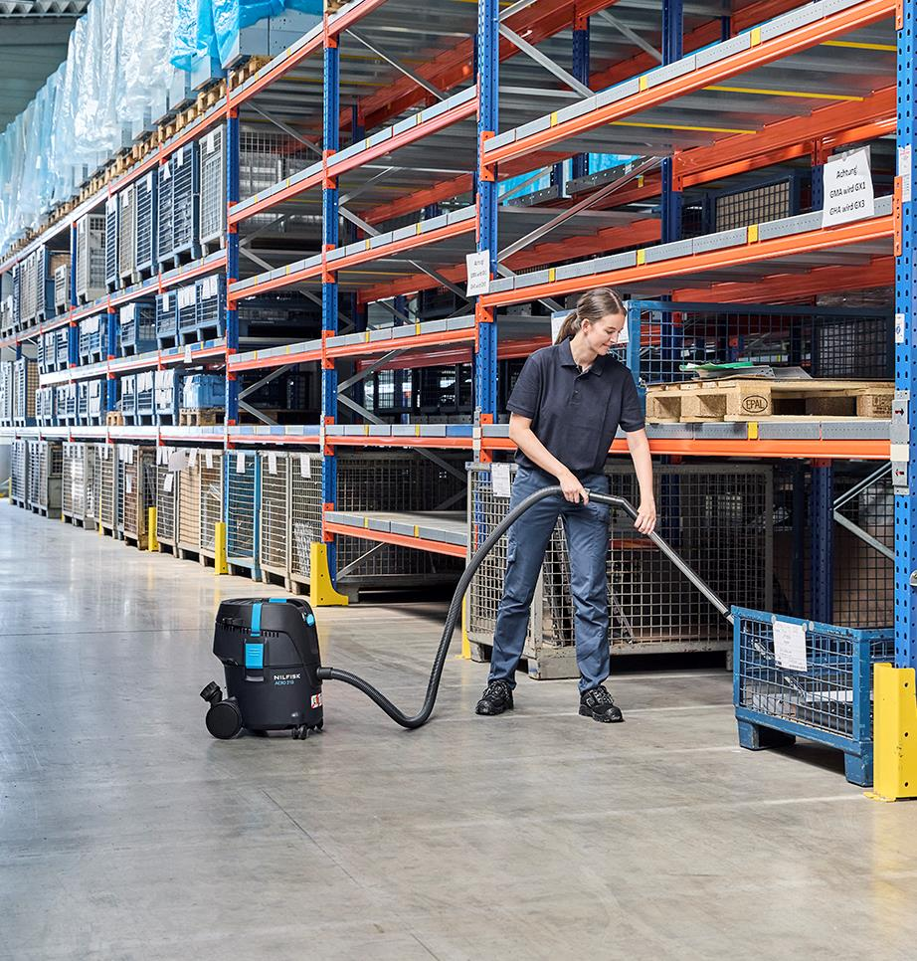
Ατζέντα
1
Υπόβαθρο και VP
2
Τομέας στόχος
3
Νέα απορροφητική σκούπα με μπαταρία
4
Κυριότερα σημεία πώλησης
5
Μπαταρία

Slide 18
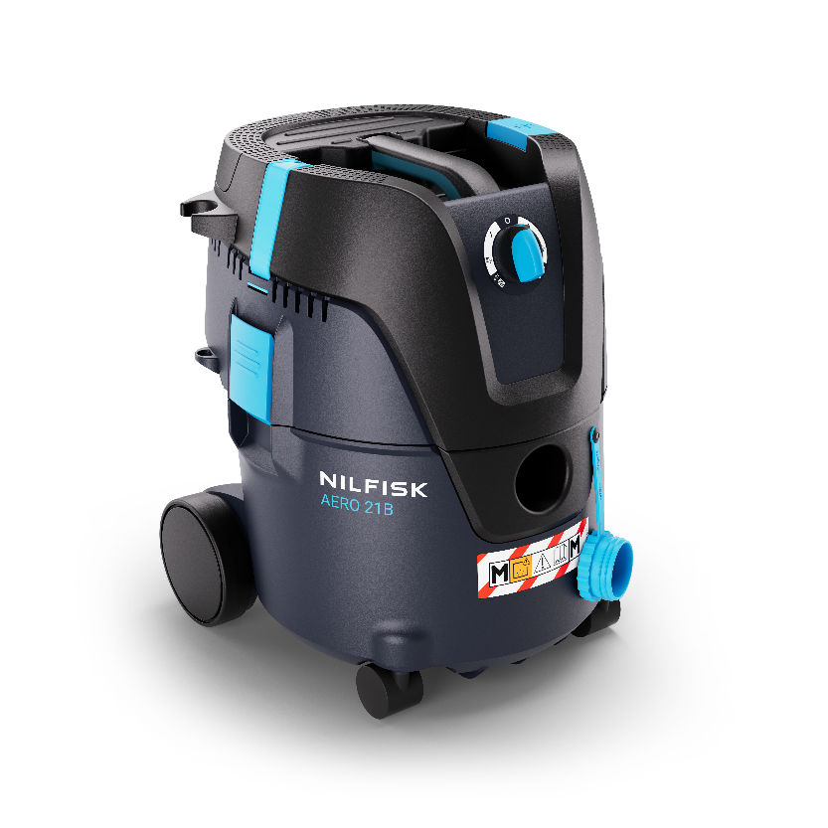
4 | Χαρακτηριστικά AERO battery
Κυριότερα σημεία πώλησης
Νέα μπαταρία NBP που έχει αναπτυχθεί από τη Nilfisk Υψηλή απόδοση και αποδοτικότητα με μπαταρία που έχει αναπτυχθεί από τη Nilfisk - δυνατότητα έως και 500 κύκλων φόρτισης
Προστατευμένο διαμέρισμα μπαταρίας Μπαταρία προστατευμένη από σκόνη και άλλες επιδράσεις - εύκολη αντικατάσταση μπαταρίας
Δοκιμασμένη, υψηλής απόδοσης τουρμπίνα
Με ροή αέρα 3600 l/min, κορυφαία απόδοση στην κατηγορία της
Μπαταρία – σύστημα διαχείρισης μπαταρίας (BMS)
Σύστημα προστασίας της μπαταρίας, με έλεγχο τάσεων, θερμοκρασιών κ.λπ.
Πλενόμενο στοιχείο φίλτρου PET
Φιλτράρισμα υψηλής ποιότητας, μεγάλης διάρκειας ζωής, ανθεκτικό και κατάλληλο για χρήση με υγρά/στερεά
Επισημασμένα χρωματιστά σημεία αφής
Διαισθητική διεπαφή χρήστη για απρόσκοπτο χειρισμό
Είσοδος MultiFit
Μεγάλη γκάμα εύκαμπτων σωλήνων αναρρόφησης και αξεσουάρ από το πρόγραμμα εξαρτημάτων της Nilfisk, που μπορούν να χρησιμοποιηθούν στο AERO battery
Πολύ χαμηλός, ευχάριστος θόρυβος λειτουργίας
Επιτρέπει τον καθαρισμό σε χώρους ευαίσθητους στον θόρυβο και τον καθαρισμό sτη διάρκεια της ημέρας
Δυνατότητα ταχείας φόρτισης και εναλλαγής εν λειτουργία για συνεχή αδιάλειπτη χρήση Πλήρης φόρτιση σε μόλις 60 λεπτά*
Ελευθερία χωρίς καλώδιο και μικρό αποτύπωμα
Απεριόριστος καθαρισμός - γρήγορη, φορητή χρήση όταν απαιτείται επειγόντως υψηλή ισχύς αναρρόφησης
* Χωρητικότητα μπαταρίας περίπου 90%

Slide 19

4 | Χαρακτηριστικά AERO battery
AERO 21B-0L PC BP36V
Βασικός καθαρισμός επικίνδυνης σκόνης με μπαταρία
Εύκολη χρήση χάρη στο σαφές UI
Εξαιρετικά μεγάλη διάρκεια χρόνου λειτουργίας:
Με NBP60 25min
Με NBP100 40min
Με NBP100 65min (Eco-Mode)
Απορροφητική σκούπα βασικού επίπεδου ασφάλειας κατηγορίας L
Έχει αναπτυχθεί και πιστοποιηθεί για τη συλλογή επικίνδυνης σκόνης, σύμφωνα με την κατηγορία σκόνης L
Για υγρά και στερεά
Με πλωτήρα - για αξιόπιστη συλλογή πολλών ειδών υγρών

Slide 20

4 | Χαρακτηριστικά AERO battery
AERO 21B-W0M PC BP36V
Σχεδιασμένη για σκληρές εργασίες καθαρισμού που περιλαμβάνουν επικίνδυνη σκόνη
Σχεδιασμένη για 2 διαφορετικές διαμέτρους εύκαμπτου σωλήνα
Απορροφητική σκούπα πλήρους ασφάλειας κατηγορίας M
Σχεδιασμένη για τη συλλογή επικίνδυνης σκόνης κατηγορίας Μ. Μπορεί να συλλέγει σκόνες, όπως σκόνη σκυροδέματος, ξύλου ή βαφής που παράγεται κατά τη διάρκεια εργασιών βιοτεχνίας και κατασκευών. Αυτές οι σκόνες διαχωρίζονται με ασφάλεια στη σακούλα φίλτρου και μπορούν έτσι να απορριφθούν εύκολα
Για υγρά και στερεά
Με πλωτήρα - για αξιόπιστη συλλογή πολλών ειδών υγρών

Slide 21

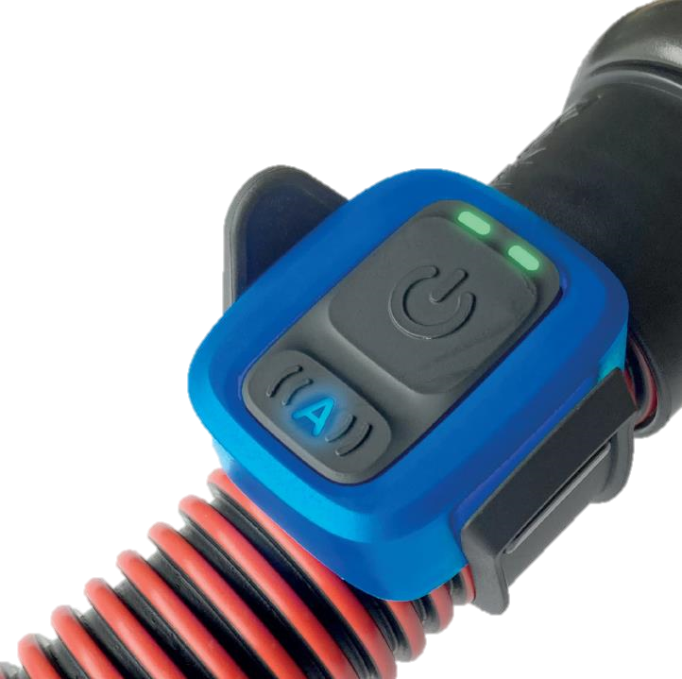
4 | Χαρακτηριστικά AERO battery
AutoSense
Τηλεχειρισμός
Εύκολος και άνετος τηλεχειρισμός της απορροφητικής σκούπας
Επιτρέπει την αυτόματη ενεργοποίηση/απενεργοποίηση που λειτουργεί με ασύρματα εργαλεία, χάρη στην έξυπνη λειτουργία AutoSense
Βασίζεται στην επικοινωνία Bluetooth, με αξιόπιστη και εύκολη ζεύξη
Ο ευέλικτος σχεδιασμός διευκολύνει τη στερέωση του εύκαμπτου σωλήνα, του σωλήνα χειρός ή του ηλεκτρικού εργαλείου
Στιβαρή και ανθεκτική ώστε να ανταπεξέρχεται στο εκάστοτε περιβάλλον και να ανταποκρίνεται στον δύσκολο χειρισμό σε εργοτάξια
Οι ενδείξεις LED παρέχουν οπτικές προειδοποιήσεις όταν η ροή αέρα είναι ανεπαρκής και απαιτείται προσοχή
Λειτουργία AutoSense που ανιχνεύει αυτόματα την ενεργοποίηση των ηλεκτρικών εργαλείων
Διατίθεται στις εκδόσεις AERO battery κατηγορίας Μ

Slide 22
4 | Χαρακτηριστικά AERO battery
Ο νέος χρωματικός συνδυασμός τονίζει την επαγγελματική χρήση

Slide 23
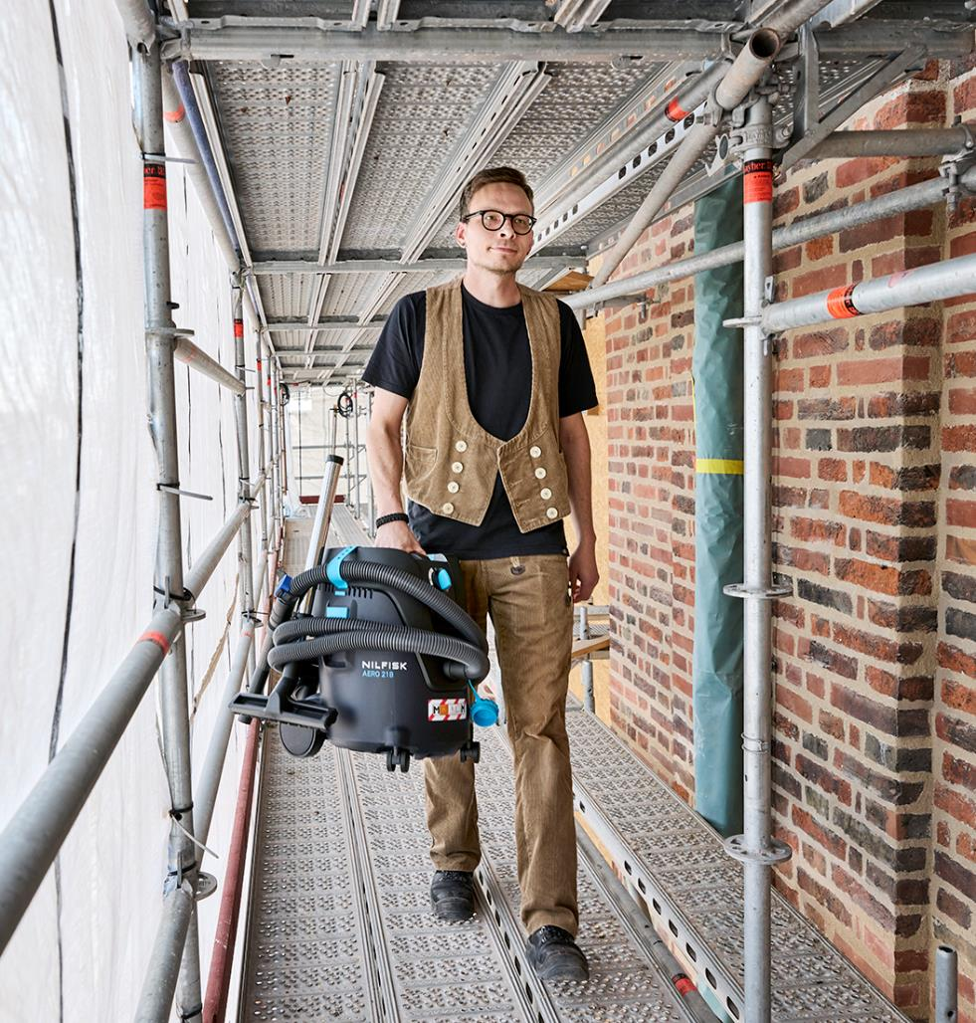
Ατζέντα
1
Υπόβαθρο και VP
2
Τομέας στόχος
3
Νέα απορροφητική σκούπα με μπαταρία
4
Κυριότερα σημεία πώλησης
5
Μπαταρία

Slide 24


5 | Νέα πλατφόρμα με μπαταρία
Σειρά NBP | Επεκτάσιμη ισχύς μπαταρίας σε συμπαγές μέγεθος
Combat 1
Σειρά NBP
NBP60
NBP100
ΕΜΠΙΣΤΕΥΤΙΚΕΣ ΠΛΗΡΟΦΟΡΙΕΣ ΕΤΑΙΡΕΙΑΣ

Slide 25

5 | Νέα πλατφόρμα με μπαταρία
Τεχνικές προδιαγραφές της σειράς NBP σε σύγκριση με την προηγούμενη
Τεχνικά χαρακτηριστικά | Combat 1 | NBP60 | NBP100
Ισχύς | 36V Li | 36V Li | 36V Li
Χωρητικότητα μπαταρίας | 7,8Ah (280Wh) | 6,0Ah (216Wh) | 10,0Ah (360Wh)
Βάρος (kg) | 2,7 | 1,8 | 1,9
Διαστάσεις ΜxΠxΥ (mm) | 240x160x70 | 183x130x73 | 183x130x73
Φορτιστής | Ταχυφορτιστής | Ταχυφορτιστής NBC215 | Ταχυφορτιστής NBC215
73 mm / 2,87 in
Μικρότερο βάρος
Πιο συμπαγής και επεκτάσιμος σχεδιασμός
Ενισχυμένη UX και UI → λαβή στο πάνω μέρος και χρωματιστό κουμπί απελευθέρωσης
Ενισχυμένη τοποθέτηση → επεκτασιμότητα, διαφορά επιπέδων απόδοσης/τιμής
Ειδοποίηση/προειδοποιητική λυχνία LED στην μπαταρία (τρίγωνο)
183 mm / 7,20 in
130 mm / 5,11 in
Οπτικά στοιχεία NBP60 - ίδιο φυσικό αποτύπωμα (μέγεθος) και διεπαφή με το NBP100 - Περισσότερες λεπτομέρειες στη συγκεκριμένη παρουσίαση NBP

Slide 26

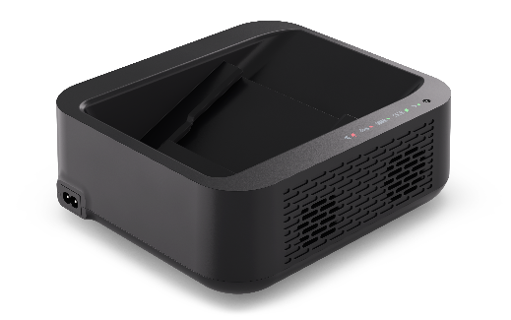
5 | Νέα πλατφόρμα με μπαταρία
Τεχνικές προδιαγραφές του νέου φορτιστή - NBC215
Τεχνικά χαρακτηριστικά | Ταχυφορτιστής 36V NBC215
Πλατφόρμα με μπαταρία | Σειρά 36V NBP
Ρεύμα φόρτισης | Μέγ. 5A
Τροφοδοσία ρεύματος (V/hz) | 100-240 / 50-60
Χρόνος φόρτισης (λεπτά, περίπου) NBP60 – 80% / 90% / 100% | 55 / 65 / 80
Χρόνος φόρτισης (λεπτά, περίπου) NBP100 – 80% / 90% / 100% | 90 / 100 / 130
Βάρος (kg) | 1,2
Διαστάσεις ΜxΠxΥ (mm) | 211x189x81
81 mm / 3,18 in
211 mm / 8,30 in
189 mm / 7,44 in

